Slide 1
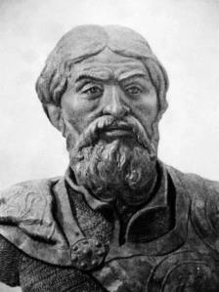
«Сло́во о полку́ И́гореве»
(полное название «Слово о походе Игоревом, Игоря, сына Святославова, внука Олегова», др.-рус. Сло́во о плъку́ И́горєвѣ · И́горѧ сына Свѧ́тъславлѧ · вну́ка О́льгова) — известный памятник литературы Древней Руси.
В основе сюжета— неудачный поход русских князей на половцев, предпринятый новгород-северским князем Игорем Святославичем в 1185 году. «Слово» было написано в конце XII века, вскоре после описываемого события.
Реконструкция по черепу. М. Герасимова Всеволода Святославича Буй-тура

Slide 2
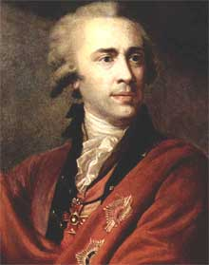
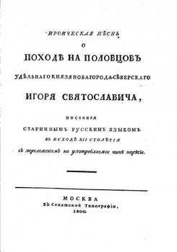
Рукопись «Слова» сохранилась только в одном списке, входившем в сборник древнерусских летописей, принадлежавший одному из наиболее известных и удачливых коллекционеров памятников русских древностей, графу Алексею Мусину-Пушкину.
Первое издание «Слова» произошло в 1800 году и было подготовлено Мусиным-Пушкиным, под заглавием
«Ироическая песнь о походе на половцев удельного князя Новогорода-Северского Игоря Святославича».
А.И. Мусин-Пушкин,
портрет Й.-Б. Лампи
Единственный известный науке средневековый список «Слова», хранившийся во дворце Мусина-Пушкина, погиб в огне московского пожара 1812 года, что впоследствии дало повод сомневаться в подлинности произведения.
До нас первоисточник дошел в виде копии, снятой для Екатерины II, и издания, подготовленного Мусиным-Пушкиным для публикации в 1800г.

Slide 3
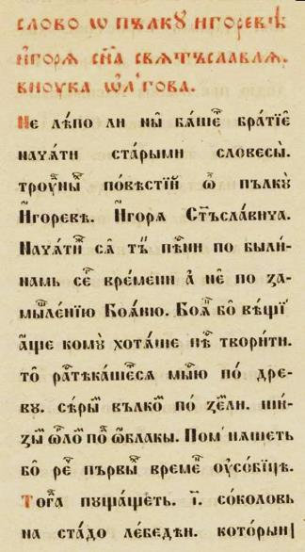
Переводы «Слова» с древнерусского языка
Не лепо ли ны бяшетъ, братие,
начяти старыми словесы
трудныхъ повестий о пълку Игореве, Игоря Святъславлича?
Начати же ся тъй песни
по былинамь сего времени,
а не по замышлению Бояню!
Боянъ бо вещий, аще кому хотяше песнь творити, то растекашется мыслию по древу,
серымъ вълкомъ по земли,
шизымъ орломъ подъ облакы.
Помняшеть бо рече,
първыхъ временъ усобице.
Тогда пущашеть 10 соколовь на стадо лебедей…
оригинальный древнерусский текст в современной орфографии
копия первоисточника

Slide 4
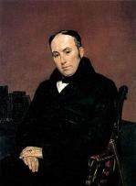
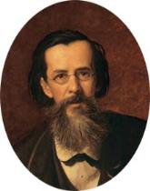
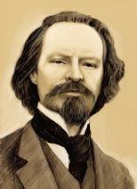
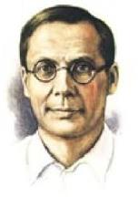
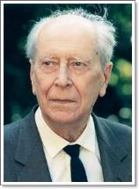
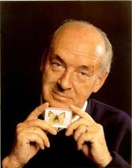
Варианты переводов и переложений
Переложение В.А. Жуковского
Стихотворный вариант В.А. Жуковского
Стихотворный вариант А.Н. Майкова
Перевод Н.А. Заболоцкого
Перевод Д.С. Лихачева
Переложения В.И. Стеллецкого
Перевод С.В. Ботвинника
Перевод М.Д. Деларю
Перевод К.Д. Бальмонта
Перевод И.А. Новикова
Стихотворный пересказ Н.И. Рыленкова
Перевод на английский язык В.В. Набокова
Перевод А. Степанова
Перевод И. Шкляревского
Перевод Г. Шторма
Современный перевод Н.А. Мещерского
Перевод С.В. Шервинского

Slide 5
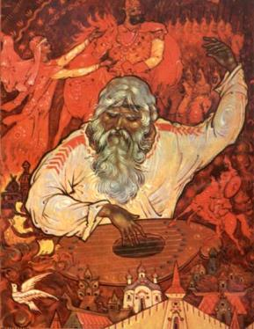
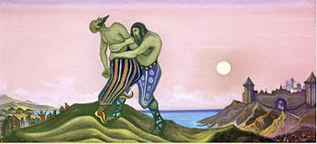
Вступление
В начале автор «Слова…» несколько раз обращается к своим читателям и слушателям со словом «братие». Затем следуют предания о Бояне,
о походах князей и их противостоянии, начиная от Владимира Святославовича до Всеслава Полоцкого.
"Боян" Илл. к «Слову», 1980
(автор – Р.Л. Белоусов)
Н.К. Рерих
«Единоборство
Мстислава с
Редедей», 1943г

Slide 6
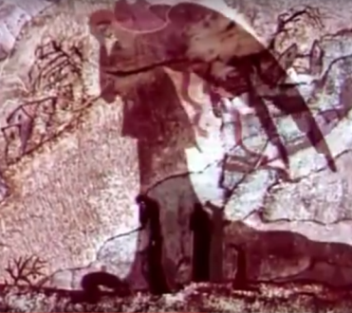
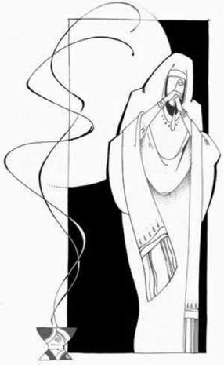
Желя и Карна – две вечно печальные сестры, сопровождающие всякого человека в его первых подступах к потустороннему миру.
Имя Карны связано со словами «кара» и «карити» - оплакивать, имя Жели – со словом «жалость».
Горе источается Желей из огненного рога,
но оно тихое, смиренное, тогда как
Карна громко стенает, рвет волосы.
Эти две скорбные девы, словно черные, зловещие птицы, летят вслед за всяким войском, выступившим в поход. Однако богатая пожива не приносит им счастья.
Их удел — горькие слезы над убитыми, беспредельная жалость к умершим людям: не зря ведь в древности кладбище называлось "жальник".

Slide 7
Гнездо Ольговичей.
Рюриковичи в 7,8,9 колене
Олег Святославич («Гориславич»)
Всеволод
Игорь
Святослав
(ум.1164г)
Олег
Святослав
Ярослав
Всеволод Буй-тур
Игорь
*Приведено с сокращениями

Slide 8
Гнездо Мономаховичей. Рюриковичи в 7-11 коленах.
Владимир Мономах
Мстислав
Юрий Долгорукий
Изяслав
Ростислав
Всеволод Большое Гнездо
Ольга+
Ярослав Осмомысл
(отец Ярославны)
Ярослав
Рюрик
Давид
Мстислав
Роман

Slide 9
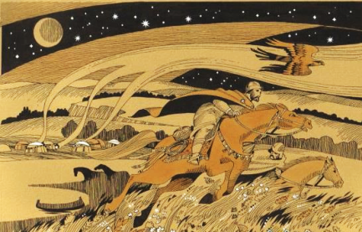
Побег князя Игоря
Бог не оставляет праведника в руках грешников, говорит летописное сказание об Игоре, и путь кажет Игорю из земли Половецкой в землю русскую.
Становясь частью природного мира (образы горностая, сокола, серого волка), черпая в нём силы, Игорь мчится в родные земли, надежно укрытый сочувствующей природой.
Спор половецких ханов
Мать Игоря Святославича –
половчанка, дочь хана Аепы.
Находясь в плену, он договорился
с ханом Кончаком и, выписав
священника, обвенчал
15-летнего сына Владимира
с половецкой княжной
Свободой Кончаковной.
Преследуя беглеца по следу, Гзак с
Кончаком примиряются с бегством Игоря как старого знакомого, который является близким человеком для степняков по родственным связям. Но Гзак предчувствует, что Игорь ближе всего к русской земле, поэтому его не удержать на чужбине.

Slide 10
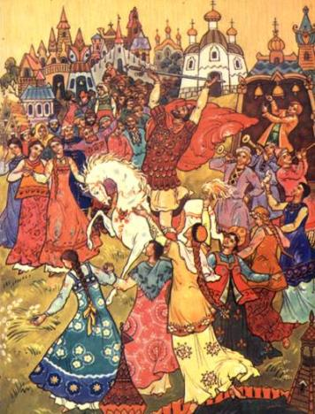
«Слово» как целое с его сложной поэтической символикой, смелым
призывом к князьям, языческой образностью, мозаичной композицией в значительной степени стоит особняком в древнерусской литературе, являясь его вершиной.
Некоторые исследователи предполагают, что «Слово» — случайно уцелевший осколок большой традиции, в которой создавалось много подобных произведений.
"Игорь едет по Боричеву"
Белоусов Р.Л. 1980

